Slide 1
Nick 2014.11
Java Concurrency
-- java.util.concurrent

Slide 2
Java 内存模型（JMM）
重排序 reorder
Happens-Before
Volatile
基本原理--CAS操作，AQS
原子操作AtomicInteger
锁机制Lock
并发容器ConcurrentMap
线程池Executor

Slide 3
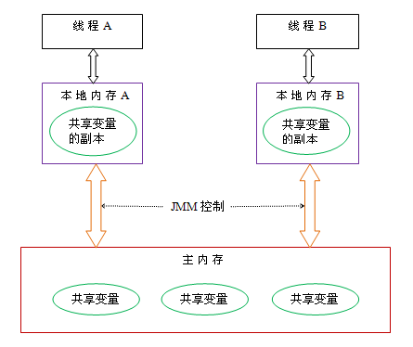
JMM
现代的CPU里都有很多寄存器，多级cache，他们比内存的存取速度高多
Java线程之间的通信由JMM控制，JMM决定一个线程对共享变量的写入何时对另一个线程可见。
本地工作内存是JMM的一个抽象概念，并不真实存在。
它涵盖了缓存，写缓冲区，寄存器以及其他的硬件和编译器优化

Slide 4

重排序Reorder
编译器优化的重排序
指令级并行的重排序
内存系统的重排序
Notes:
在执行程序时为了提高性能，编译器和处理器常常会对指令做重排序。重排序分三种类型：
1. 编译器在不改变单线程程序语义的前提下，可以重新安排语句的执行顺序。 2. 指令级并行的重排序。现代处理器采用了指令级并行技术（Instruction-Level Parallelism， ILP）来将多条指令重叠执行。如果不存在数据依赖性，处理器可以改变语句对应机器指令的执行顺序。 3. 内存系统的重排序。由于处理器使用缓存和读/写缓冲区，这使得加载和存储操作看上去可能是在乱序执行。

Slide 5
Happens-Before
可见性问题
Every thread is defined to have a working memory. (cache和寄存器的一个抽象)
单线程时不存在可见性问题。
多线程中的可见性。
重排序问题。
Notes:
相对于内存，CPU的速度是极高的，如果CPU需要存取数据时都直接与内存打交道，在存取过程中，CPU将一直空闲，这是一种极大的浪费，所以，现代的CPU里都有很多寄存器，多级cache，他们比内存的存取速度高多了。某个线程执行时，内存中的一份数据，会存在于该线程的工作存储中并在某个特定时候回写到内存。
多线程要同时访问同一个变量呢？内存中一个变量会存在于多个工作存储中，线程1修改了变量a的值什么时候对线程2可见？
此外，编译器或运行时为了效率可以在允许的时候对指令进行重排序，重排序后的执行顺序就与代码不一致了，这样线程2读取某个变量的时候线程1可能还没有进行写入操作呢，虽然代码顺序上写操作是在前面的。这就是可见性问题的由来。

Slide 6
Happens-Before
Happens-Before规则不是描述实际操作的先后顺序，它是用来描述可见性的一种规则，一种偏序关系。
the first is visible to and ordered before the second
Java内存模型中定义了许多Action，有些Action之间存在happens-before关系（并不是所有Action两两之间都有happens-before关系）
Notes:
两个操作之间具有happens-before关系，并不意味着前一个操作必须要在后一个操作之前执行！happens-before仅仅要求前一个操作（执行的结果）对后一个操作可见，且前一个操作按顺序排在第二个操作之前

Slide 7
Happens-Before
JMM Happens-Before Rule
All actions in a thread happen-before any other thread successfully returns from a join() on that thread.
Each action in a thread happens-before every subsequent action in that thread.
An unlock on a monitor happens-before every subsequent lock on that monitor.
A write to a volatile field happens-before every subsequent read of that volatile.

Slide 8
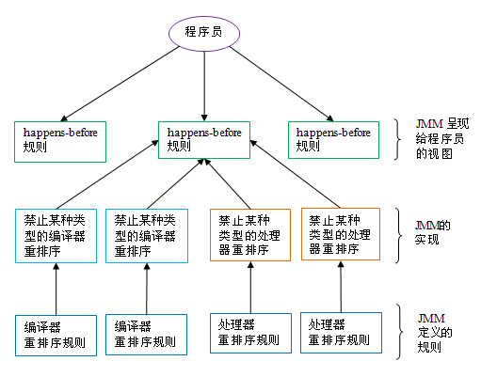
Happens-Before

Slide 9
Volatile
The field need not obey any invariants with respect to others.
Writes to the field do not depend on its current value.
No thread ever writes an illegal value with respect to intended semantics.
The actions of readers do not depend on values of other non-volatile fields.
编译器不会对volatile读与volatile读后面的任意内存操作重排序；编译器不会对volatile写与volatile写前面的任意内存操作重排序
Notes:
1.该字段不遵循其他字段的不变式。
2.对字段的写操作不依赖于当前值。
3.没有线程违反预期的语义写入非法值。
4.读取操作不依赖于其它非volatile字段的值。

Slide 10
CAS
Compare and Swap

Slide 11
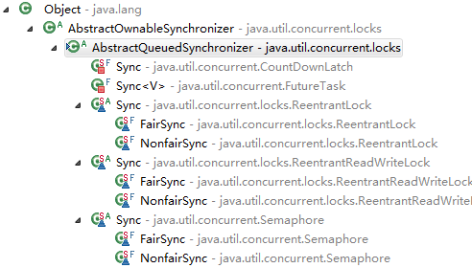
AQS
AbstractQueuedSynchronizer是Lock/Executor实现的前提。

Slide 12
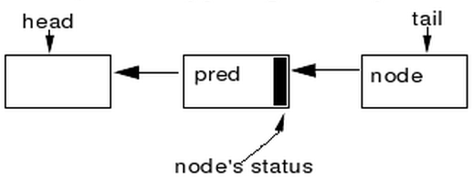
AQS

Slide 13
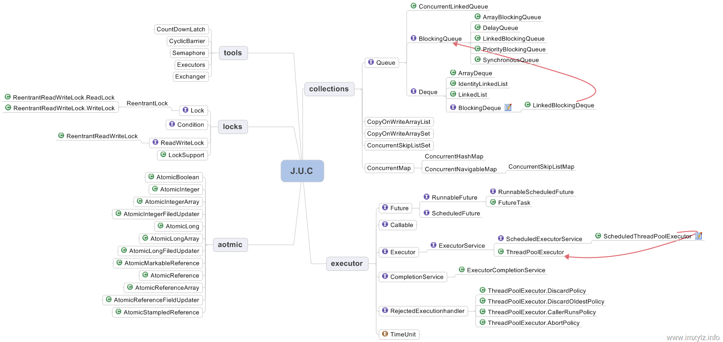
J.U.C.

Slide 14
Atomic
以下以AtomicInteger为例：
int addAndGet(int delta)
boolean compareAndSet(int expect, int update)
int decrementAndGet()
int getAndAdd(int delta)
int getAndDecrement()
int getAndIncrement()
int getAndSet(int newValue)
int incrementAndGet()
Notes:
int addAndGet(int delta)：以原子方式将给定值与当前值相加。 实际上就是等于线程安全版本的i =i+delta操作。
boolean compareAndSet(int expect, int update)：如果当前值 == 预期值，则以原子方式将该值设置为给定的更新值。 如果成功就返回true，否则返回false，并且不修改原值。
int decrementAndGet()：以原子方式将当前值减 1。 相当于线程安全版本的–i操作。
int getAndAdd(int delta)：以原子方式将给定值与当前值相加。 相当于线程安全版本的t=i;i+=delta;return t;操作。
int getAndDecrement()：以原子方式将当前值减 1。 相当于线程安全版本的i–操作。
int getAndIncrement()：以原子方式将当前值加 1。 相当于线程安全版本的i++操作。
int getAndSet(int newValue)：以原子方式设置为给定值，并返回旧值。 相当于线程安全版本的t=i;i=newValue;return t;操作。
int incrementAndGet()：以原子方式将当前值加 1。 相当于线程安全版本的++i操作。

Slide 15
Atomic
Unsafe类：sun.misc.Unsafe
这个类包含了大量的对C代码的操作，包括很多直接内存分配以及原子操作的调用，而它之所以标记为非安全的，是告诉你这个里面大量的方法调用都会存在安全隐患，需要小心使用，否则会导致严重的后果，例如在通过unsafe分配内存的时候，如果自己指定某些区域可能会导致一些类似C++一样的指针越界到其他进程的问题，

Slide 16
Lock
ReentrantLock
Sync
FairSync
NonFairSync
重入锁
独占锁
acquireQueued(addWaiter(Node.EXCLUSIVE), arg))
Lock
unLock

Slide 17
Lock
Condition
await();
signal();

Slide 18
Collections
Queue
ConcurrentLinkedQueue
LinkedBlockingQueue
CopyOnWirteArrayList
读多写少
CurrentSkipListSet
ConcurrentHashMap

Slide 19
ConcurrentHashMap
/*
* The basic strategy is to subdivide the table among Segments,
* each of which itself is a concurrently readable hash table. To
* reduce footprint, all but one segments are constructed only
* when first needed (see ensureSegment). To maintain visibility
* in the presence of lazy construction, accesses to segments as
* well as elements of segment's table must use volatile access,
* which is done via Unsafe within methods segmentAt etc
* below. These provide the functionality of AtomicReferenceArrays
* but reduce the levels of indirection. Additionally,
* volatile-writes of table elements and entry "next" fields
* within locked operations use the cheaper "lazySet" forms of
* writes (via putOrderedObject) because these writes are always
* followed by lock releases that maintain sequential consistency
* of table updates.
*/

Slide 20
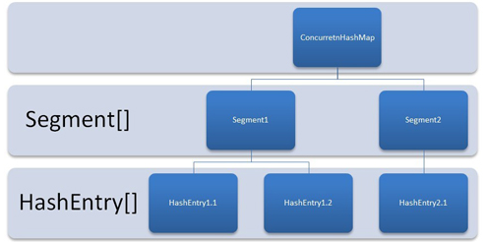
ConcurrentHashMap

Slide 21
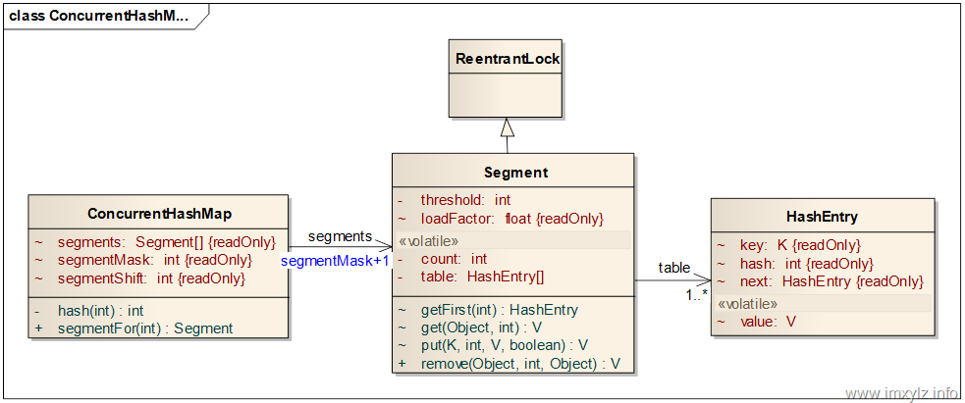
ConcurrentHashMap

Slide 22
Executor
ThreadPoolExecutor
public ThreadPoolExecutor(int corePoolSize,
int maximumPoolSize,
long keepAliveTime,
TimeUnit unit,
BlockingQueue<Runnable> workQueue) {
this(corePoolSize, maximumPoolSize, keepAliveTime, unit, workQueue,
Executors.defaultThreadFactory(), defaultHandler);

Slide 23
RejectedExecutionHandler
http://dongxuan.iteye.com/blog/902571
CallerRunsPolicy
AbortPolicy
DiscardPolicy
DiscardOldestPolicy

